Slide 1
6331 SAYILI
İŞ SAĞLIĞI ve GÜVENLİĞİ KANUNU

Slide 2
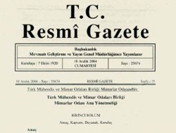

İş sağlığı ve güvenliği ilk kez müstakil bir kanunda ele alındı.
İş Kanunu:
3008 sayılı, 1936
931 sayılı, 1967
1475 sayılı, 1971
4857 sayılı, 2003
6331 sayılı
“İş Sağlığı ve Güvenliği Kanunu”
30 Haziran 2012
30/06/2012: 6331 sayılı ve tarihli İş Sağlığı ve Güvenliği Kanunu

Slide 3
Kamu ve özel sektör gözetmeksizin tüm çalışanlar kanun kapsamına alındı.
Kapsam:
Sayı sınırı olmaksızın,
Memur, işçi, işveren, çırak, stajyer tüm çalışanlar,
Kamu ve özel sektöre ait bütün işler ve işyerleri,
Tarım vb. dahil tüm işkolları

Slide 4
Kuralcı bir yaklaşım yerine önleyici yaklaşım esas alındı.

Slide 5

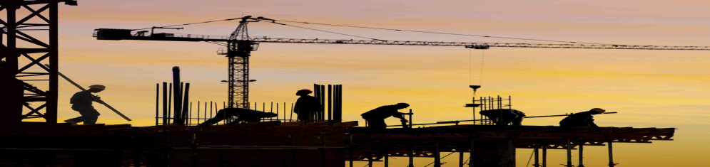
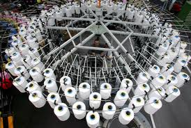


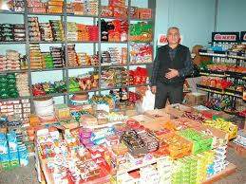
İşyerleri, yapılan işin niteliğine göre tehlike sınıflarına ayrılıyor.
Tehlike sınıfı tespitinde; işyerinin yaptığı asıl iş esas alınır.
İşyeri hekimi, her tehlike sınıfında çalışabilir.

Slide 6



Bütün işyerlerinde iş güvenliği uzmanı, işyeri hekimi gibi profesyoneller görev yapacak.
İş Güvenliği Uzmanı
İşyeri Hekimi
Diğer Sağlık Personeli

Slide 7

İşverenler ortak sağlık ve güvenlik birimlerinden hizmet alabilecek.
İSG HİZMET MODELLERİ
Kısmi süreli işyeri hekimi ve iş güvenliği uzmanı istihdamı
Tam süreli işyeri hekimi ve iş güvenliği uzmanı istihdamı
Niteliklere sahip işveren
Ortak Sağlık ve Güvenlik Biriminden hizmet alımı
Tam süreli işyeri hekimi ve iş güvenliği uzmanı istihdam etmesi gereken işyerlerinde, işyeri sağlık ve güvenlik birimi kurulur.

Slide 8
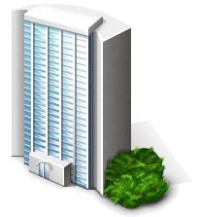
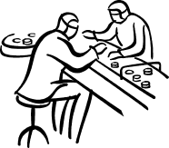


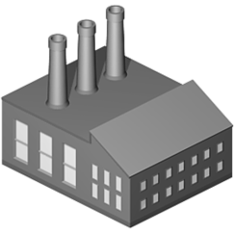
Devlet, 10’dan az çalışanı olan işletmelerin iş sağlığı ve güvenliği hizmetlerinin giderlerini destekleyecek.
Kamu hariç,
10’dan az çalışanı olan
Tehlikeli ve çok tehlikeli
işyerleri desteklenecektir.
10’dan az çalışanı bulunan,
az tehlikeli sınıftaki işyerleri
Bakanlar Kurulu kararı ile desteklenecektir.
%85 : 1-9

Slide 9
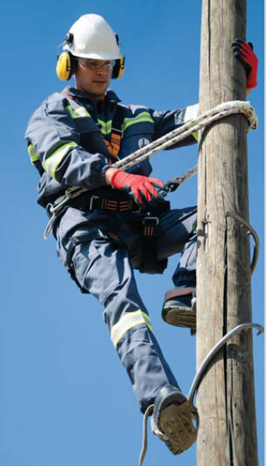
İş kazalarını ve meslek hastalıklarını önleme adına önceden risk değerlendirmesi yapılacak.
Bütün işyerlerine risk değerlendirmesi zorunluluğu getirilmektedir.
İşveren, işyerinde çalışanların sağlık ve güvenliğini etkileyecek tehlikelerin belirlenerek gerekli tedbirlerin alınmasını sağlayacaktır.

Slide 10

Risk Değerlendirmesi İlkeleri
Risklerden kaçınmak,
Riskleri analiz etmek,
Risklerle kaynağında mücadele etmek,
Riskleri önlemek, önlenemiyor ise en aza indirmek,
Tehlikeli olanı, tehlikesiz veya daha az tehlikeli olanla değiştirmek,
Toplu korunma tedbirlerine, kişisel korunma tedbirlerine göre öncelik vermek.

Slide 11
Çalışanlar belli aralıklarla sağlık gözetiminden geçirilecek.
Bütün çalışanlar için sağlık taraması;
İşe giriş,
İş değişikliği,
İş kazası, meslek hastalığı ve tekrarlanan işten uzaklaşma durumlarında talep etmesi halinde,
İş, çalışan niteliği ve tehlike sınıfına göre Bakanlıkça belirlenen düzenli periyotlar
Tehlikeli ve çok tehlikeli sınıfta işe başlamadan önce sağlık raporu zorunluluğu

Slide 12





İş kazaları ve meslek hastalıklarının kayıtları daha etkin ve güncel hale getirilecek.
SGK
İşveren
Sağlık hizmeti sunucusu
(Aile hekimi, Poliklinik, Tıp merkezi, Özel hastane)
Yetkili sağlık hizmeti sunucusu (Hastane)
İşyeri hekimi
Diğer sağlık personeli

Slide 13

Elli ve daha fazla çalışanın bulunduğu altı aydan fazla süren işlerin yapıldığı tüm işyerlerinde, iş sağlığı ve güvenliği kurulu oluşturulacak.
İşverenin yükümlülükleri:
Kurul kararlarının uygulanması,
Aynı çalışma alanındaki diğer işverenlerin bilgilendirilmesi,
Alt işverenin katılacağı kurulun koordine edilmesi.

Slide 14

Birden fazla işverenin olduğu yerlerde, iş sağlığı ve güvenliği konusunda koordinasyon sağlanacak.
Aynı çalışma alanını paylaşan işyerlerinde işverenler tarafından,
Birden fazla işyerinin bulunduğu iş merkezleri, iş hanları, sanayi bölgeleri veya siteleri gibi yerlerde, yönetim tarafından sağlanır.

Slide 15

İşyerlerinde acil durum planları hazırlanacak.
Acil Durum Planlarının hazırlanması,
Acil durumlarla ilgili eğitimli yeterli sayıda kişinin görevlendirilmesi.

Slide 16
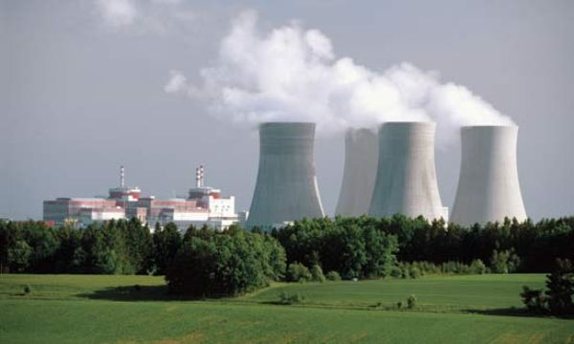
Büyük endüstriyel kaza riski taşıyan işyerleri, güvenlik raporu veya kaza önleme politika belgesi olmadan işe başlayamayacak.
İşyerleri işletmelerini güvenlik raporlarının içerik ve yeterliliği Bakanlıkça incelendikten sonra açabilecek...

Slide 17
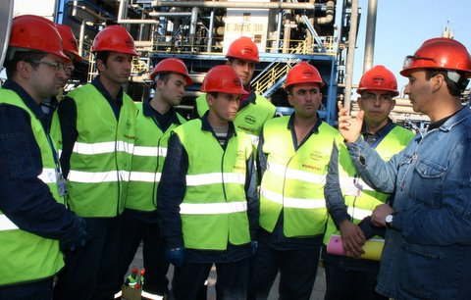
İşveren tüm çalışanlarını, iş sağlığı ve güvenliği ile çalışma hayatına dair hak ve sorumlulukları hakkında bilgilendirecek.
Riskler
Tedbirler
Hak ve sorumluluklar
İSG kayıtlarına erişim

Slide 18

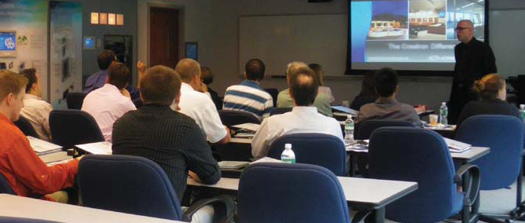
Çalışanlar işyerlerindeki iş sağlığı ve güvenliği faaliyetlerine aktif katılım sağlayacak.
Eğitim
Görüşlerin alınması
Katılımlarının sağlanması
Temsil edilme

Slide 19
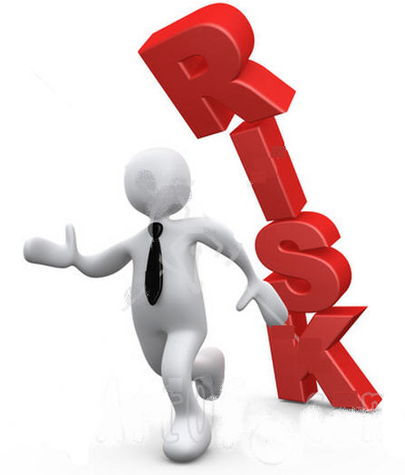
Çalışan, ciddi ve yakın tehlikeyle karşı karşıya kaldığında çalışmaktan kaçınma hakkını kullanabilecek.

Slide 20


Hayati tehlike durumunda işyerlerinin tamamında veya bir bölümünde iş durdurulabilecek.
Maden, metal ve yapı işleri ile tehlikeli kimyasallarla çalışılan sektörler veya büyük endüstriyel kazaların olabileceği işyerlerinde risk değerlendirmesi yapılmamış ise iş durdurulabilecek.

Slide 21
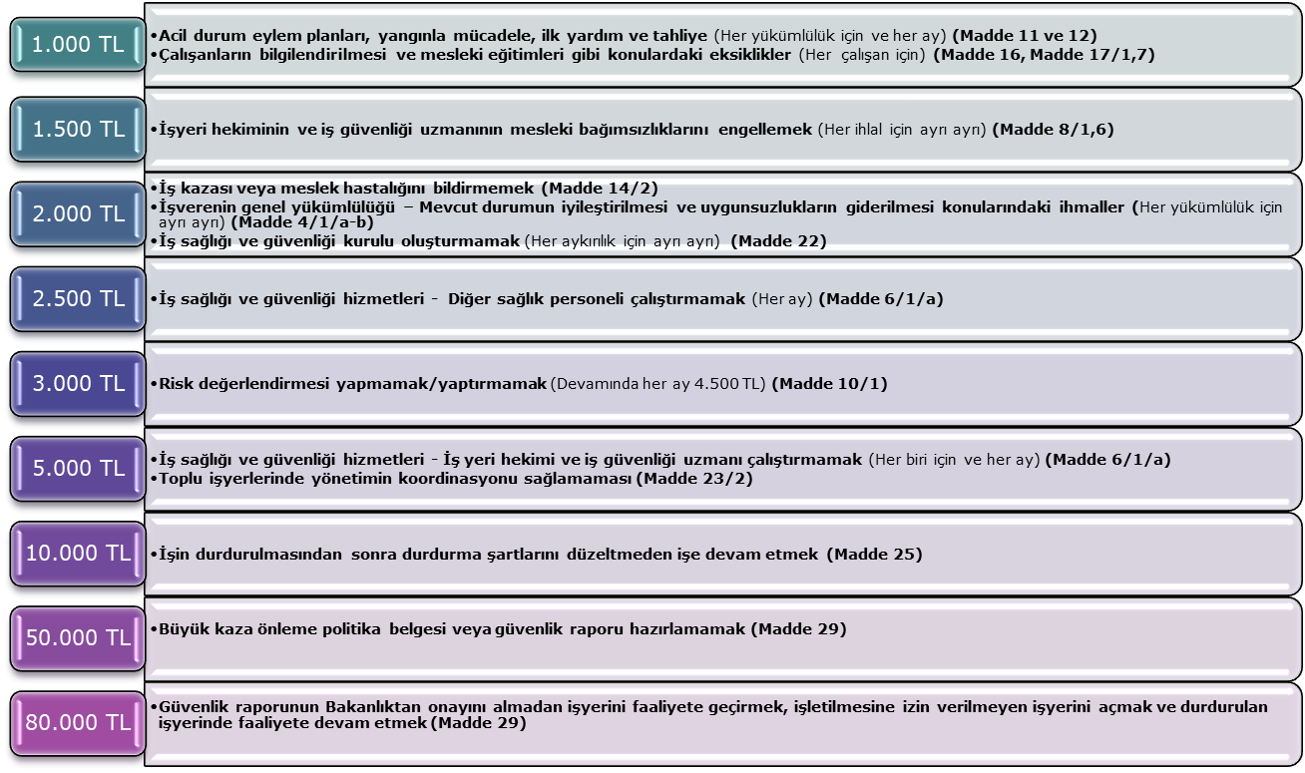
Kanunun uygulanmasını kolaylaştırmak için etkin idari yaptırım uygulanacak.
Caydırıcı idari para cezaları !!!

Slide 22
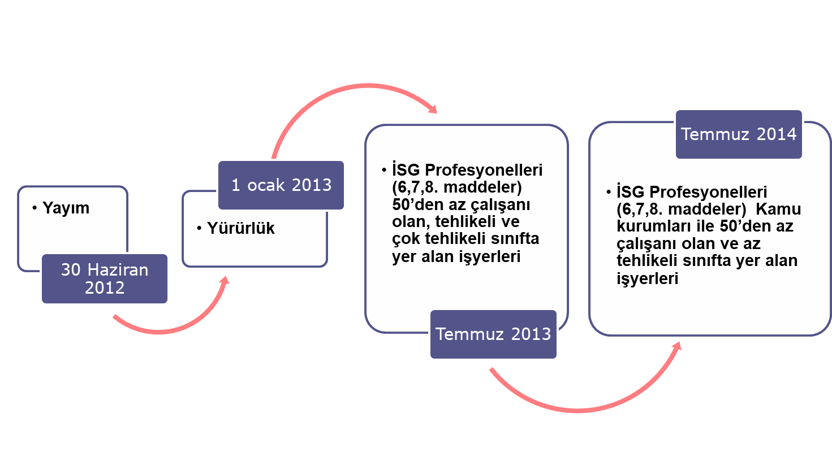
Kanunun bazı hükümleri aşamalı olarak hayat geçirilerek yeni durumlara uyum kolaylaşacak.

Slide 23
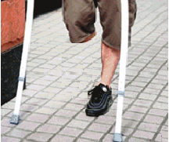
Önlemek, ödemekten daha ucuz ve insanidir.

Slide 24
TEŞEKKÜRLER…

